Slide 1
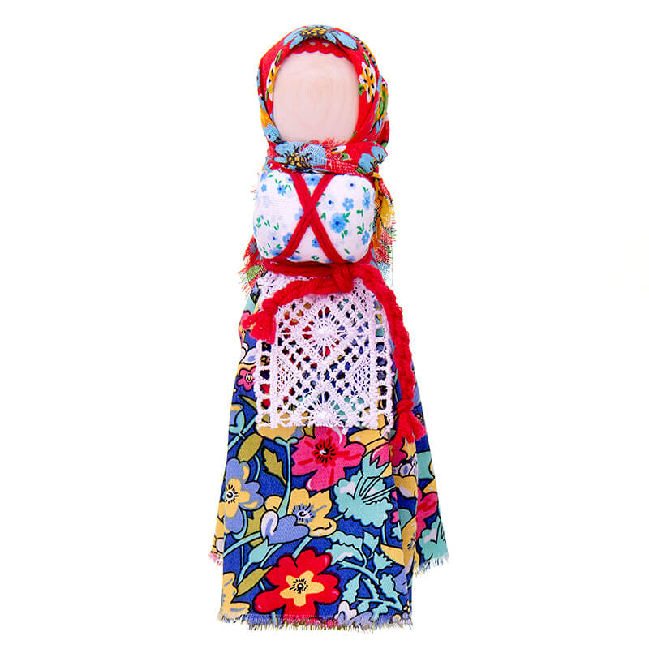
Мастер –класс по изготовлению традиционной народной куклы-скрутки.
Подготовила :Щепина Оксана Валерьевна
Педагог МАДОУ Детский сад № 107 г.Сыктывкар

Slide 2
Цель:
Расширение кругозора знаний о народных традициях и обучения родителей технологии изготовления тряпичной куклы-скрутки.
Задачи:
-Познакомить с традиционной тряпичной куклой, как субъектом культуры и истории ; научить технике изготовления кукол – скруток;
-Развивать творческие способности и художественный вкус.
-Развивать способность и готовность работать совместно, создавая дружескую рабочую атмосферу;
-Прививать интерес к коми народному творчеству ;
-Воспитывать любовь и уважение к культуре народа.

Slide 3
Наш мастер -класс о куколке берегине.
Куклы имеют многовековую историю . В них отражались народные представления о мире, добре, красоте. Кукла –знак человека , его игровой образ – символ….Человекоподобная фигурка выполняла магическую роль.
Она участвовала в обрядах и праздниках в ритуальных событиях жизни. Тряпичная кукла была самой распространённой игрушкой. Кукол этих берегли и передавали их от мамы к дочери.
По своему назначению куклы делились на обрядовые,обережые, игровые.
Оберег- от русского (славянского) слова оберегать , т.е защищать сторожить.

Slide 4
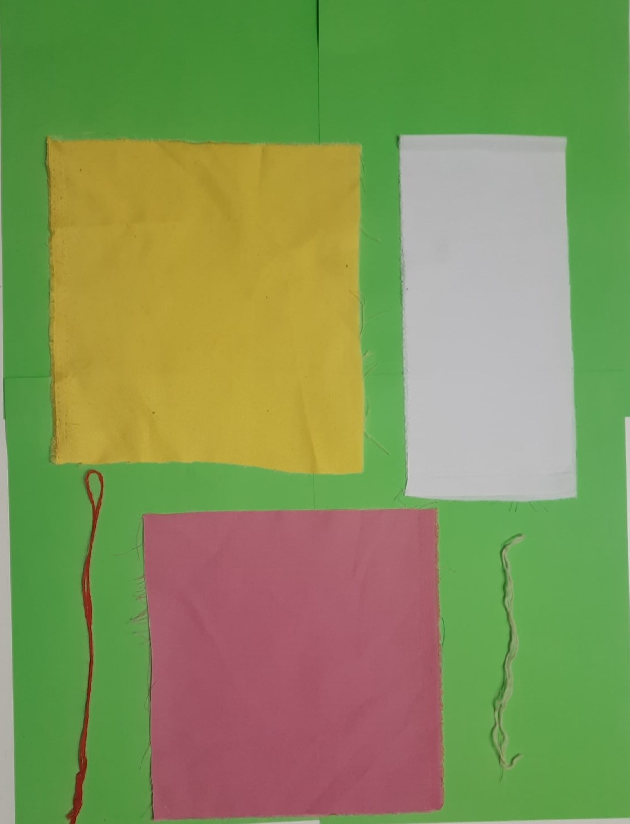
Материалы и инструменты:
- Лоскуты белой и цветной хлопчатобумажной ткани (размером 15Х15 см).
- Толстые хлопковые нитки яркого цвета.

Slide 5
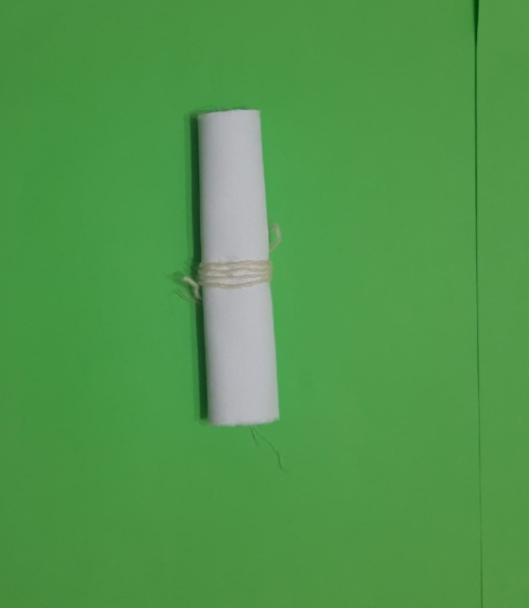
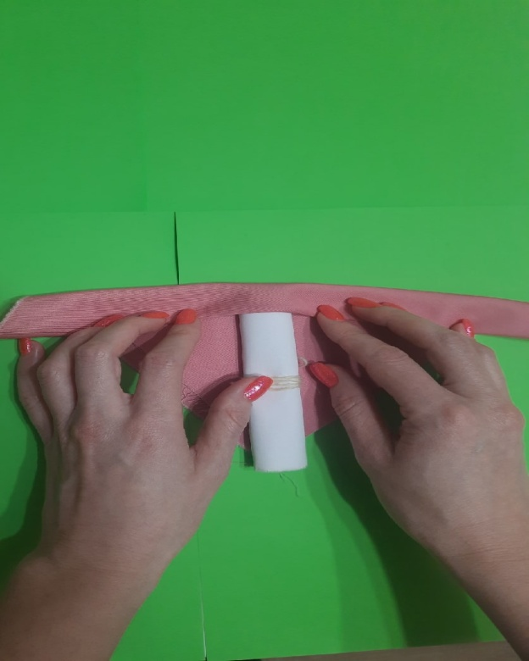
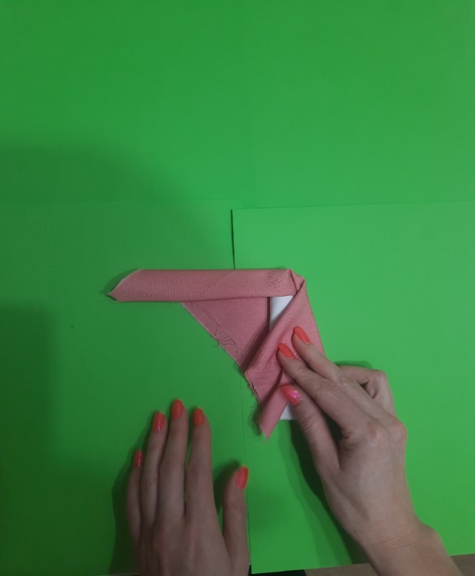
Куколка-оберег должна быть не больше 10-12 см (размером с ладошку) . Её нужно создавать с добрыми мыслями и любовью.
1.Скрутите белую ткань в плотный валик. Перевяжите его нитью.
2.Длинную сторону «косыночки» подогните и оденьте «косыночку» на край валика

Slide 6
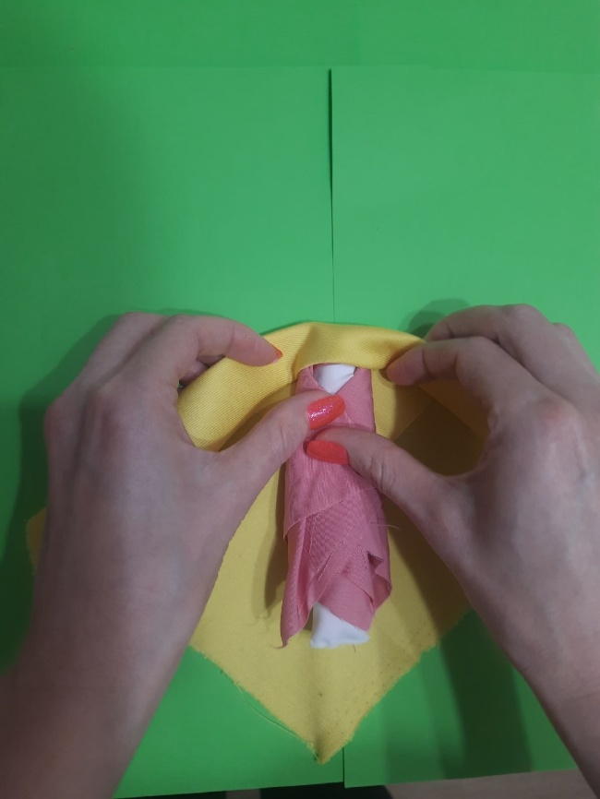
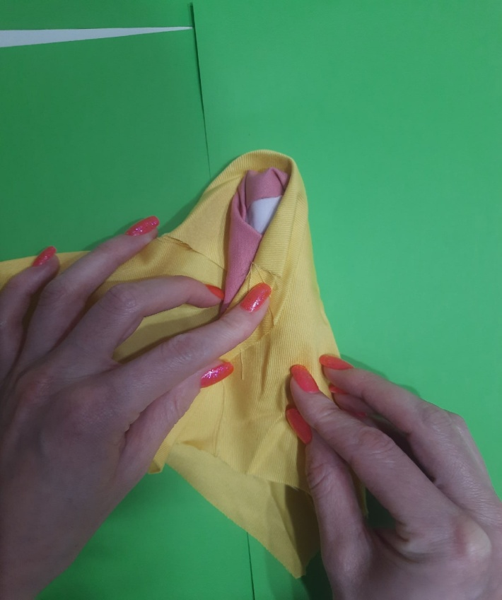
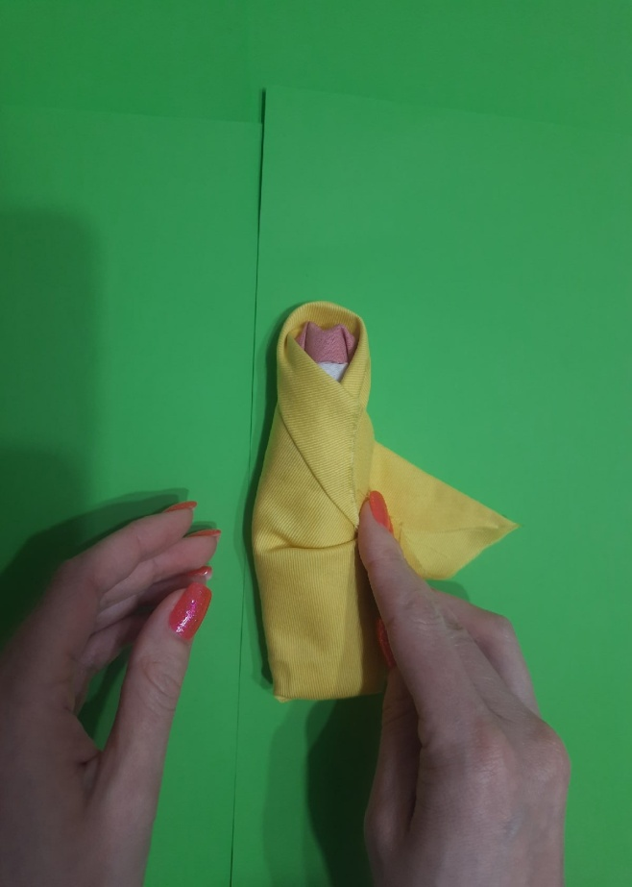
3. Угол «пелёнки подогните и положите на неё «скруточку»придерживая «косынку». Затем поочередно правый угол ,нижний угол ,левый угол заверните, «пеленая» куколку.

Slide 7
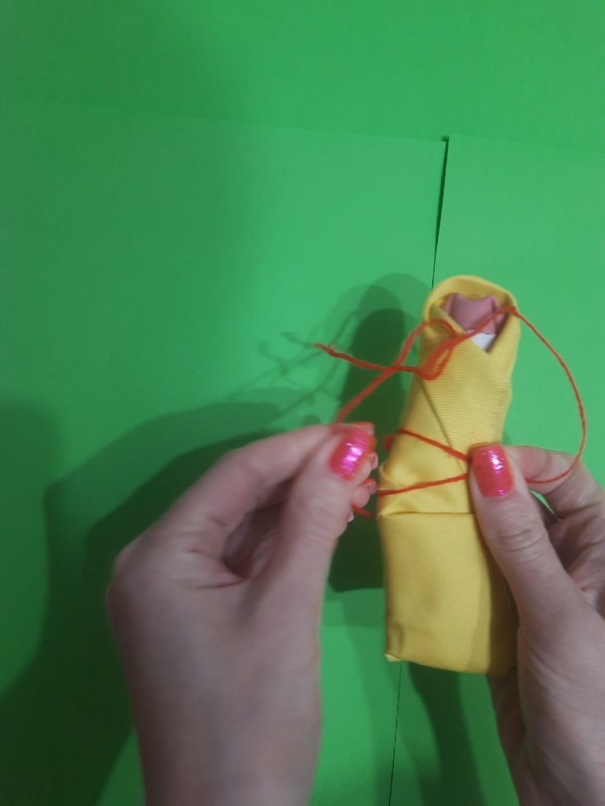
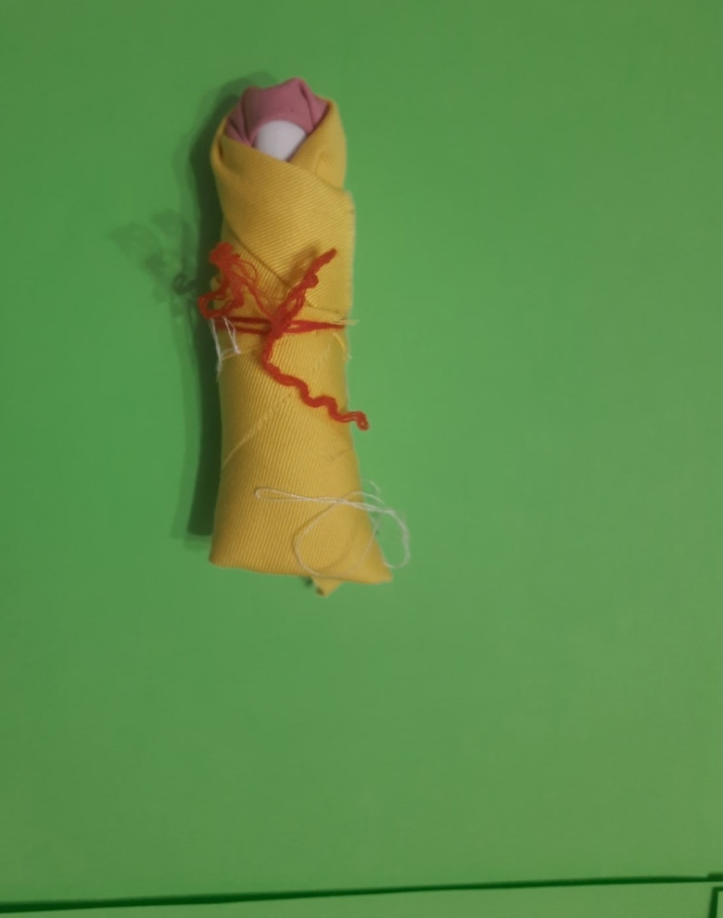
4. Образовавшиеся уголки сложите складками сверху . Узкой тесьмой перевяжите скрутку .

Slide 8
Спасибо за внимание!

